Slide 1
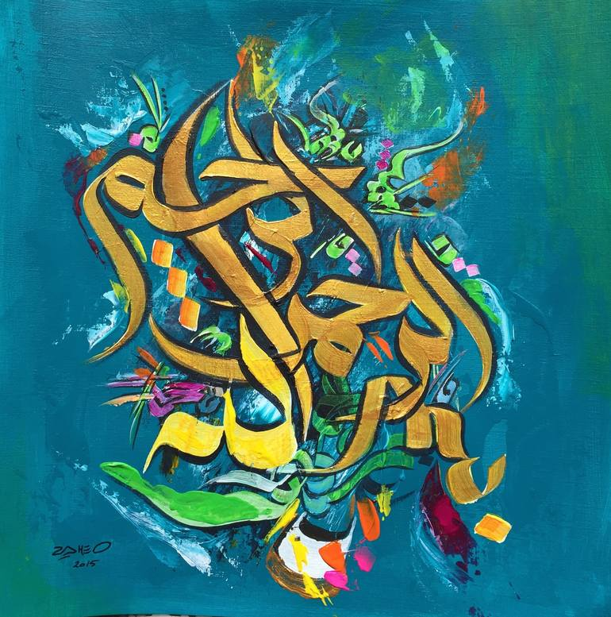

Slide 2
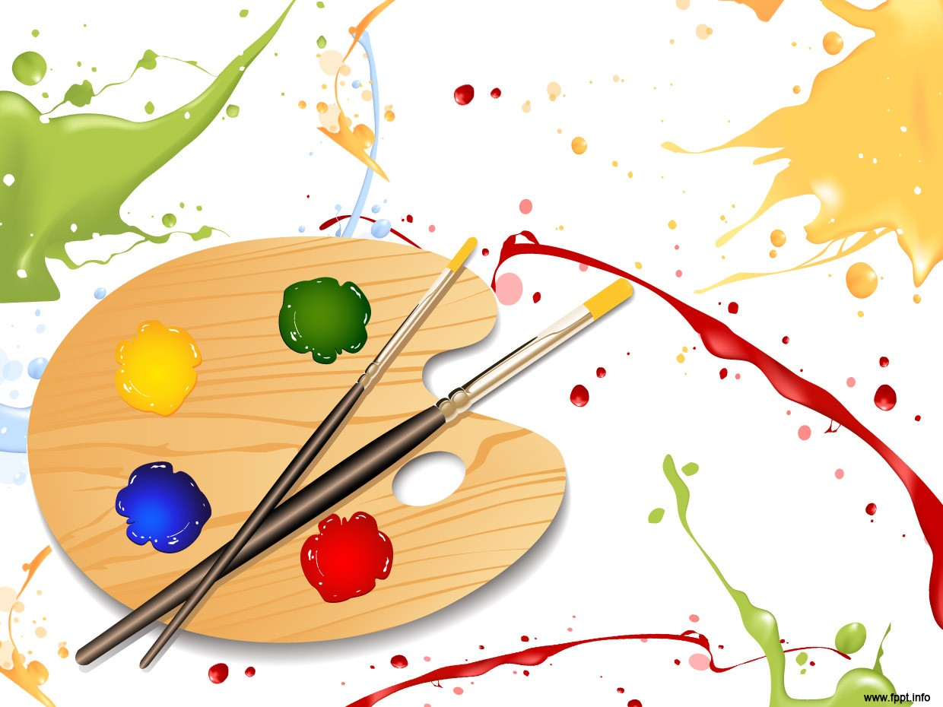
آزمون ترسیم خانواده
استا د محترم :
تهیه و تنظیم :

Slide 3
منابع
ارزشیابی شخصیت دکتر ترخان نشر پیام نور
تفسیر نقاشی کودک لوئیز کرمن ترجمه احمد برجعلی نشر تبیان

Slide 4
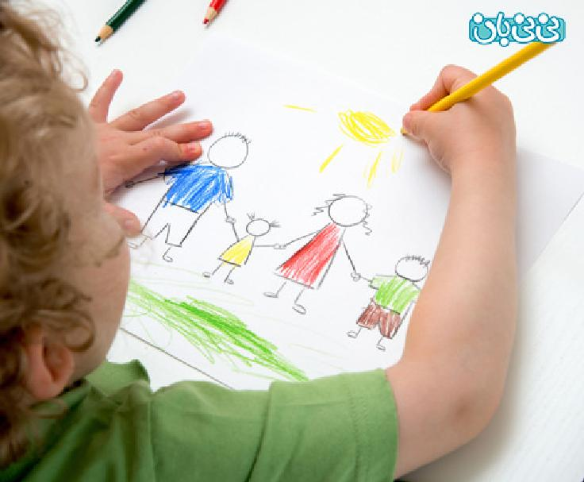
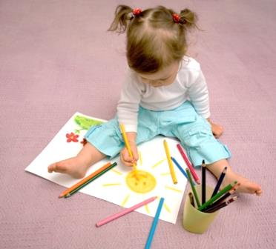
نقاشی کودکان زبان گویا و جاده طلایی درونی آنها می باشد.
.
.

Slide 5
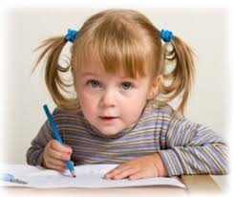
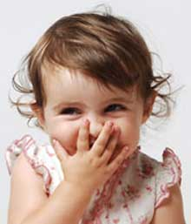
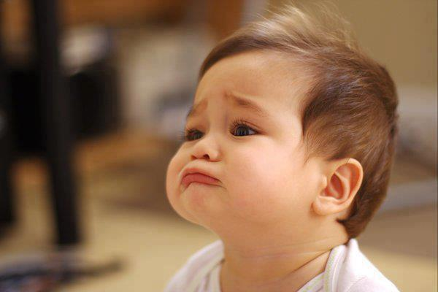
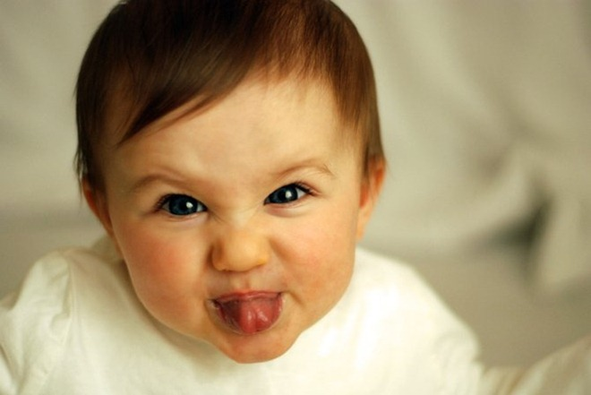
زبان و نقاشی جاده هایی هستند که نماینگر شادی ها،.غم ها ، استرس ها
،اضطراب ها ونیازهای کودکان می باشد.
.
.
.
.

Slide 6
اهمیت نقاشی در تعلیم و تربیت کودک
هنر نقاشی با توجه به زبان تصویری و تجسمی خود، کارایی‌های بسیاری در امر تعلیم و تربیت دارد که برخی از آنها بدین شرح است:
- کودک از طریق فعالیت نقاشی به شناخت خود و جهان نائل می‌شود.
- کشیدن نقاشی منجر به پرورش تخیل کودک می‌شود.
- از دیگر ویژگی‌های نقاشی، قابلیت آن در انتقال دانش‌های کودک است.
- ایجاد سرگرمی سالم و لذت بخشیدن به کودک از دیگر آثار این هنر است.
- شناخت محیط و فضای زندگی از دیگر کارکردهای مهم نقاشی است که کودک آن را به دست می‌آورد.
- آموزش نقاشی به کودکان، یادگیری اندازه، شکل، طرح ها و الگوها را برای آن ها امکان پذیر می کند و تاثیر مثبتی در درک بهتر مفاهیم درسی در سال های مدرسه دارد.

Slide 7
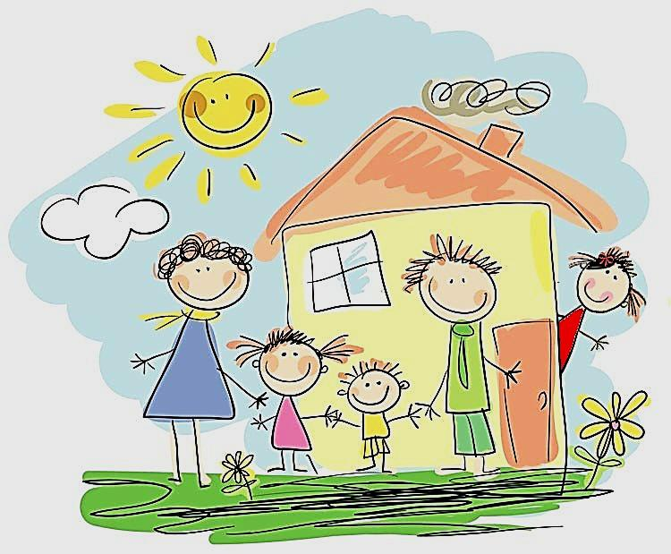
بنابراین وقتی از کودکی خواسته می شود آدمک یاخانواده ای را به تصویر بکشد ، معمولا دنیای درونی و تصویری که از خود دارد را فرافکنی می کند.
بنابراین نقاشی معرف تصویر خود کودک و جهان درونی اش می باشد .
( ترلاک و همکاران )

Slide 8
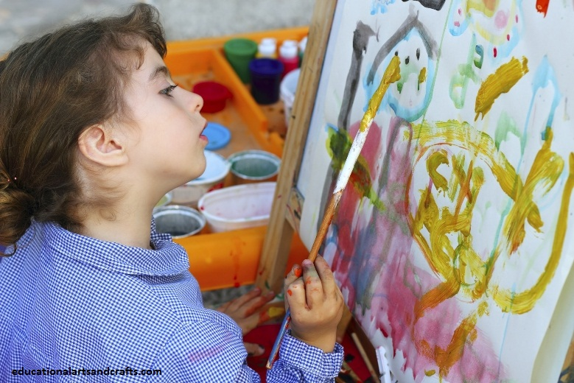
پژوهش های مختلف نشان داده است که نقاشی همانند آزمون TAT رورشاخ دارای ارزش رمزی می باشد.
چرا که نه تنها به کودکان اجازه می دهد تمایلات پنهانی ، سرکوفته و ناهشیار خود را برون ریزی کنند بلکه اجازه می دهد ، روان درمانگران از دنیای واقعی درون آنها آگاه شوند.
.

Slide 9
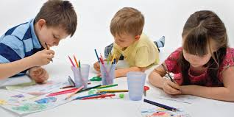
از سال 1950تا کنون پژوهش های بسیاری درباره نقاشی به عنوان ابزار تشخیصی و بالینی در نقاط مختلف دنیا صورت گرفته است .
همگی این پژوهش ها به غایت، بیانگر این واقعیت هستند که نقاشی نه تنها شاهراه حیاتی برای سنجش نگرش ها ، نیازها ، عواطف و تمایلات کودکان می باشد بلکه یک ابزار بسیار مهم تشخیص و بالینی در کنار سایر ابزارها ، در اختیار روان درمانگران می باشد ( سیمون و همکاران 2005)

Slide 10
انواع آزمون های تفسیر نقاشی
نقاشی خانه درخت آدمک
آزمون آدمک گودیناف
آزمون ترسیم خانواده

Slide 11
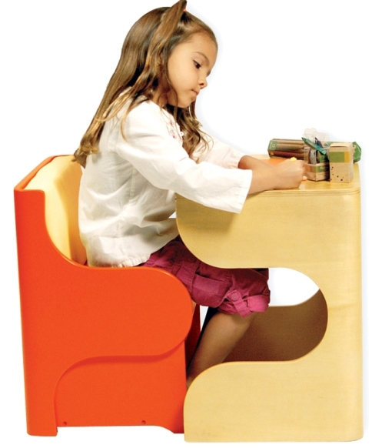
روش اجرای آزمون :
.

Slide 12
روش اجرا آزمون :
بعد از این که کودک در مقابل میزی که با وضعیت جسمانی او تناسب دارد قرار گرفت، آزمونگرکاغذ و مداد مشکی نرم در اختیار او قرار می دهد و سپس او را از لحاظ روانی و ذهنی آماده می کند و به او می گوید :
یک خانواده نقاشی کن یا یک خانواده ای که دوست داری یا در فکرت هست نقاشی کن.
اگر آزمودنی در شرایط روانی خوبی بود وتوانست با آزمونگر رابطه عاطفی خوبی برقرار سازد می توانیم بگوییم خانواده خودت را ترسیم کن.

Slide 13
روش اجرای آزمون ترسیم خانواده
روش اجرای آزمون ترسیم خانواده بسیار ساده است .کودک را در مقابل میزی که کاملا اندازه اوست بنشانید ٬ویک برگ کاغذ سفید و یک مداد نوک تیز نسبتا نرم و مشکی در اختیار او قرار دهید .
دستورالعمل آزمون ترسیم خانواده چنین است
“یک خانواده را نقاشی کن “یا اینکه “یک خانواده را در فکر خودت مجسم کن و آن را نقاشی کن”.اگر کودک پرسید :که آیا خانواده خودم را نقاشی کنم “به او بگویید :” هرطور که دوست داری “اگر کودک گفت :”بدون خط کش و مدادپاک کن نمی تواند این کار را انجام دهد ” او را تشویق کنید و مطمئن کنید که آنچه می کشد مورد توجه است ٬وهرگز به هیچوجه خوبی یا بدی نقاشی مورد قضاوت قرار نخواهد گرفت و منظور تکلیفی نیست که مثل تکالیف درسی به آن نمره داده شود.

Slide 14
نقش آزمونگر :
چنانچه دربرخورد اول بدون اینکه کودک در وضعیت روانی خوبی باشد ، آزمونگر از او بخواهد خانواده اش را نقاشی کند ممکن است ، مسئله فرافکنی یا برون ریزی تمایلات نهفته و ناهشیارشان در مورد خانواده اش صورت نگیرد.
بنابراین وضعیت روانی کودک در تمام مراحل نقاشی باید مورد توجه آزمونگر باشد .
به همین دلیل در آزمون نقاشی نه تنها نتیجه کار (یعنی اتمام کار نقاشی ) مهم است بلکه فرایند که به اتمام کار منجر می شود ( فرایند کشیدن نقاشی ) هم مهم است .

Slide 15
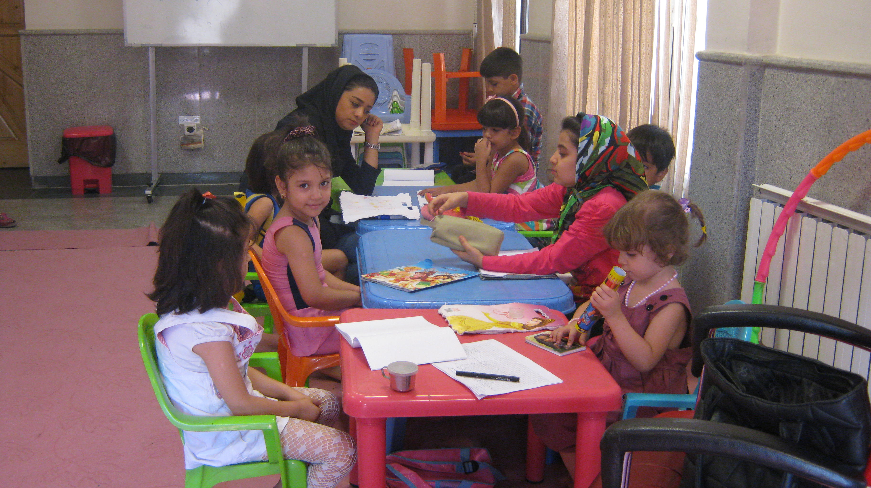
نقش آزمونگر :
جهت نیل به این مقصود ، آزمونگر باید دایما در تمام طول نقاشی حضور فعال داشته باشد ، به گونه ای که نه تنها فرایند نظم و ترتیب کشیدن نقاشی را بدون این که کودک احساس نماید کنترل کند ،
بلکه چنان چه کودک در وضعیت روانی بدی قرار گرفت ،
سعی نمایید با کلمات ترغیب کننده و با کلمات آرامش بخش او را ترغیب به کشیدن نقاشی نماید.
( ترلاک و همکاران 2005 )

Slide 16
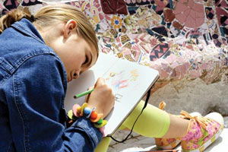
کرمن( به نقل از منصور و دادستان 1379 ) در مورد نقش آزمونگر در هنگام نقاشی کودک اشاره می کند ، آزمونگر باید این که نقاشی در چه قسمتی از
کاغذ یا با چه شخصی آغاز شده را یادداشت کند.
چنانچه آزمونگر ترتیبی که بر حسب آن کودک اعضای خانواده را نقاشی می کند ، یادداشت نماید ، باید پس از نقاشی آن را از کودک پرسش نماید . آزمونگر باید در سراسر ترسیم نقاشی واکنش عاطفی کودک مانند غم ، ترس ، شادی ، تغیییرات خلقی را یادداشت نمایید .

Slide 17
چرا که تمام این حالات معنا دار است ، بالاخره پس از اتمام نقاشی باید از کودک پرسید از نقاشی که کشیدی احساس رضایت دارد ؟ اگر بخواهی دوباره نقاشی را از سر بگیری آیا همین شکل را خواهی کشید ؟ یا این که چیزی را به آن اضافه یا کم خواهی کرد ؟چنین پرسش هایی گاهی اطلاعات بسیار ارزشمندی را در اختیار آزمونگر قرار می دهد.

Slide 18
هنگام ترسیم نقاشی در کنار کودک باشید و این نکات را یادداشت کنید:
– کودک نقاشی را از چپ شروع می کند یا از راست
– ترتیب کشیدن افراد
– اسامی افرادی که کشیده را از او بپرسید و بالای تصویرشان بنویسید
– اگر کودک قبل از کشیدن فرد خاصی دچار وقفه شد یادداشت کنید
– بازگشت مجدد به قسمت معینی از نقاشی و کامل کردن و اضافه کردن جزئیات دیگر به آن را یادداشت کنید

Slide 19
نکته مهمی که باید در آزمون نقاشی بدان توجه داشت ، این واقعیت است که ، بعد از این که نقاشی کودک تمام شد وظیفه آزمونگر به پایان نرسیده است .
آزمونگر جهت از بین بردن یا کاهش تفسیرهای شخصی خود نیاز به اطلاعات بیشتری دارد .
از این رو ، سعی می کند به طور کلامی و به شکل مصاحبه ، از او بخواهد به سوالات زیر پاسخ دهد .
1) در این خانواده ای که کشیدی کدام یک از همه مهربان تر است ؟ چرا ؟
2)کدام یک از همه کمتر مهربان است و چرا ؟
3)کدام یک از همه خوشبخت تر است و چرا ؟

Slide 20

4 ) کدام یک از همه کمتر خوشبخت است و چرا ؟
5 ) در این خانواده به نظر تو چه کسی از همه بهتر است ؟ چرا ؟
6) تو دوست داری جای کدام یک از آنها باشی یا مثلا می خواهیم بازی کنیم که تو یکی از این افراد خانواده باشی ، دوست داری کدام یک از آنها باشی و چرا ؟ ( همان منبع )
بعد از این که آزمونگر اطلاعات مورد نیاز را کاملا جمع آوری نموده، به تعبیر و تفسیر آن می پردازد.

Slide 21
تفسیر نقاشی کودکان همانند دیگر آزمون های فرافکن تا حد زیادی به آموزش ، تجربه ، مهارت و شخصیت آزمونگر یا روان شناس بستگی دارد.
کرمن به نقل از منصور و دادستان(1379) ،دادستان(1383 ) کلین (1999 ) ، مارنات به نقل ازنیکخو و شریفی ( 1384) نقاشی کودکان در زمینه ترسیم خانواده را به شرح زیر تفسیر می نماید.

Slide 22
الف) سطح ترسیمی

Slide 23
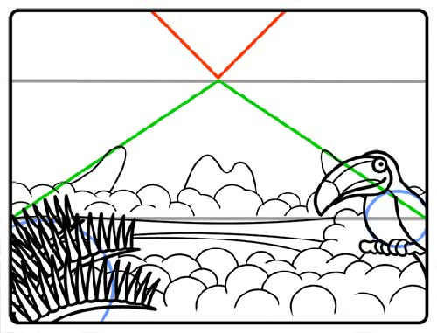
1) از جهت پررنگ و پر نیرو بودن خطوط نقاشی :
کودکانی که خطوط نقاشی را پر نیرو و پررنگ می کشند ، نیرومندی کشاننده ها ، شهامت ، خشونت یا رها سازی کشاننده ها در آن ها زیاد می باشد .
به عبارت دیگر خط پررنگ و ضخیم مبین شهوت گرایی و تمایل به لذت بردن ، می باشد. خط برانگیخته و خشنی که تا حد پاره کردن کاغذ پیش می رود ، پرخاشگری را نشان می دهد.

Slide 24
اما کودکانی که خطوط نقاشی را کم رنگ و کم نیرو ترسیم می کنند ، کشاننده های ضعیف و ملایمی دارند، کم رو هستند و آزادسازی کشاننده ها آ نها با وقفه می باشد .
به عبارت دیگر خط کمرنگ نشان دهنده حساسیت ، ملایمت و ظرافت، فقدان اعتماد به نفس و تردید است و اگر خطوط نقاشی به طور فزاینده ای کم رنگ باشد نشان دهنده کمرویی در حد مرضی، ناتوانی در تایید خویشتن و روان آزردگی و شکست می باشد.

Slide 25
2. ریتم و آهنگ ترسیم
اگر در نقاشی کودک به تکرار خطوط قرینه‌ای مثلاً خط‌ها یا نقطه‌ها را ترسیم کند به این معناست که آزمودنی بخشی از حالت طبیعی خود را از دست داده است و زیر تأیید قواعد تحمیل شده زندگی می‌‌کند در چنین مواقعی میتوان فرضیه وجود یک روان آزردگی یا وجود خصیصه‌های وسواسی و یا مراقبت موشکافانه از کودک را عنوان کرد.

Slide 26
3)ناحیه ترسیم
از جهت این که چه ناحیه ای از صفحه نقاشی شده است :
بسته به این که کودک در هنگام نقاشی چه ناحیه ای از صفحه کاغذ را انتخاب می کند ، معنای متفاوتی دارد.
الف ) ناحیه پایین صفحه:
کودکانی که ناحیه پایین صفحه کاغذ را برای نقاشی انتخاب می کنند، اغلب افسرده، واجد خستگی روانی و روان آزرده می باشد.
ب) ناحیه بالای صفحه:
کودکانی که ناحیه بالای صفحه کاغذ را برای نقاشی انتخاب می کنند، اغلب ارمانگر، رویاپرداز می باشند به عبارت دیگر قسمت بالای صفحه معرف ارزش های برتر جهان رویاها،خیال پردازی ها و آرمان هاست.

Slide 27
4) ناحیه راست صفحه:
کودکانی که ناحیه راست صفحه کاغذ را برای نقاشی انتخاب می کنند،اغلب آینده نگر هستندو به دنبال اهداف خود در آینده می گردند و سعی دارند مستقل باشند.به عبارت دیگر ترسیم در صفحه راست کاغذ، مبین کنترل عقلی و تحول یافتگی است .

Slide 28
ج) ناحیه چپ صفحه :
کودکانی که ناحیه چپ صفحه کاغذ را برای نقاشی انتخاب می کنند،اغلب گذشته نگر هستند و قصد دارند به دوران کودکی خودبرگردند، بیشتر تمایل دارند هیجانات و احساسات خود را بلافاصله و مستقیم بیان کنند، رفتار کودکانه دارند، دوست دارند در دامان خانواده باقی بمانند و درمورد حمایت قرار بگیرند و از هر گونه کوشش برای اثبات خویشتن خود امتناع می ورزند.

Slide 29
همچنین کودکانی که نقاشی خود را به اندازه ای بزرگ می کشند که از حد کاغذ تجاوز کند،تعادل لازم را ندارند.
بر عکس وقتی نقاشی نسبت به صفحه کاغذ کوچک باشد،نشان دهنده بازداری و وقفه در کشاننده هاست.
به دیگر سخن ترسیم یک آدمک کوچک به معنای در خودفرورفتگی من، کمرویی و ترس است .

Slide 30
پاره ای از کودکان برخی از قسمت های کاغذ را سفید می گذراند. به این قسمت ها، نواحی سفید گفته می شود.
نواحی که کودکان در انجا نقاشی نکشیده اند، نواحی ممنوعه گفته می شود.
نواحی ممنوعه بیانگر این واقعیت است که کودکان به غرایز خود اجازه جولان نداده اند. به عبارت دیگر به علت سانسور درونی یا برونی، کودکان کشاننده های خود را بازداری نموده اند.

Slide 31
4.جهت ترسیم
کودکانی که از چپ به راست نقاسی را ترسیم می کنند،دارای یک حرکت طبیعی پیش رونده هستند.
اما کودکانی که از راست به چپ نقاشی را ترسیم می نمایند، دارای یک حرکت واپس رونده و گذشته نگر می باشند.
البته در حالت دوم باید نخست اطمینان حاصل کرد که کودک چپ برتر(گرایش به چپ) نباشد.
4.نوع خطوط نقاشی:
خطوط استوار و مستقیم حاکی از اعتماد به نفس، مصمم بودنو در عین حال تآثیر ناپذیر بودن می باشد.
بالعکس خطوط منقطع نقاشی بیانگر تاثیرپذیری، مردد و کمال جویی می باشد.

Slide 32
ب) سطح ساخت صوری

Slide 33
1)ارزشیابی غنا و درجه تکامل نقاشی
درجه تکامل نقاشی می تواند نشان دهنده درجه رشد و پختگی کسی باشد که آن را ترسیم کرده است و بر این اساس نقاشی به منزله سنجش طراز تحول وی در نظر گرفته می‌شود. البته دو موضوع را باید مد نظر داشت:
اول این که کودک ممکن است به رشد و پختگی رسیده باشد و لیکن دچار مشکلات عاطفی باشد و نتواند آنطور که می‌بایست نقاشی کند
دوم آنکه کودک ممکن است نارسا خوان باشند یعنی در راست یا چپ برتر اصلاح شده قرار گیرد یا مشکلات بدنی داشته باشند و یا در برابر کاری که از آنها خواسته می‌شود تضاد عاطفی و لجبازی نشان دهند.

Slide 34
اگر جزئیات بدنی، تناسب اجزای بدن، کوتاهی و بلندی افراد، تزئینات و … رعایت نشده باشد، یعنی نقاشی غنای کافی و متناسب را ندارد و بسیار ساده و ابتدایی است.
با توجه به هوش کودک وقفه و بازداری بررسی می شود.
عوامل محیطی و عاطفی بررسی می شود.

Slide 35
2)پویایی ترسیم و تعامل بین اشخاص
کودکانی که بصورت نظام دار نقاشی می‌کنند انعطاف ناپذیرترند و قواعد سختی بر زندگی آنها تحمیل شده که یک دلیل آن می تواند آموزش نظم و انضباط در مدرسه یا خانه باشد.
یا کپی برداری از نقاشی‌های کودکان دیگر است.
کودکان منعطف خطوط منحنی تری در نقاشی استفاده می کنند.

Slide 36
ریخت تعقلی به دلیل عدم تعامل بین اشخاص و وجود خطوط راست و زوایا
ریخت حسی به دلیل وجود تزئیناتی مثل دکمه و یقه روی لباس ها و هم چنین رسم خورشید و ابر در آسمان.

Slide 37
سطح محتوای نقاشی وتفسیر روان تحلیلگری(در مقایسه با خانواده واقعی)
در تست ترسیم خانواده، کودک دنیای اجتماعی اش را آنطور که علاقه‌مند است ترسیم می‌کند و می‌تواند هر اندازه که دلش می‌خواهد از واقعیت عینی فاصله بگیرد و در واقع عواطف کودک توانسته‌اند دید وی را از واقعیت منحرف سازند.
این گرایش‌های عاطفی دو نوع‌اند: مثبت و منفی
گرایش‌های مثبت احساسات تحسین آمیز یا عاشقانه‌ای هستند که کودک را به سرمایه گذاری در موضوعی که برای وی برتر است هدایت می‌کنند یعنی موجب ارزنده سازی آن موضوع در نقاشی وی می‌شوند.
گرایش‌های منفی احساسات تحقیر آمیز یا کینه توزانه‌ای هستند که از آن اجتناب کرده و باعث ناارزنده سازی در نقاشی می شود.
در چنین مواردی معمولاً‌ اضطراب بر کودک حاکم است که اگر آن را مهار کند فرد طبیعی است و اگر نتواند قبول کند از مکانیزم‌ دفاعی استفاده می‌کند.

Slide 38
تغیر شکل: آنچه که در واقعیت هست را به گونه ای دیگر رسم کند
حذف
اضافات
گرایش های عاطفی مثبت و منفی

Slide 39
د)مکانیزم های دفاعی
1)دفاع من در برابر اضطراب ناشی از تهدید بیرونی:
وقتی تهدید خطرناکی از بیرون تحمیل می شود و اضطراب را راه اندازی می کند.
آزمودنی بی چون و چرا و به سادگی آن را حذف می‌کند،
مانند کودکی که نسبت به برادر کوچکترش احساس حسادت می‌کند چرا که آزمودنی ترس از این دارد که بچه کوچکتر جای او را بگیرد و در نتیجه ممکن است آنرا از نقاشی حذف کند (نفی وجود) یا این که وی را در موضع فرزند بزرگتر قرار دهد و خود را به شکل بچه کوچکتر ترسیم کند (معکوس کردن نقشها) و یا بالاخره به سادگی جای او را بگیرد.

Slide 40
دست و پای والدین و خواهر و برادرهایش را نکشد نشانه اضطراب بیرونی
اگر پدر یا مادر یا برادر و خواهر را نکشد به دلیل تهدید و اضطراب بیرونی است یا احساس گناه نسبت به آن فرد
مکانیزم دفاعی انکار استفاده می کند

Slide 41
د)مکانیزم های دفاعی
دفاع من علیه اضطراب ناشی از کشاننده‌های درونی:
وقتی که کودک با نیروی غرائز داخلی رو به رو می شود و از آن طرف با فرا من رو به رو می شود دچار اضطراب می‌شود و در نتیجه از مکانیزم‌های دفاعی استفاده می‌کند. این مکانیزم‌ها به دو صورت است. یکی جابجائی است که در آن کودک شخص دیگری را نقاشی می‌کند و ارضاء غرائز بوسیله آن شخص انجام می شود و در مواردی که اضطراب بیشتر باشد کودکان از کشیدن حیوان استفاده می‌کنند چرا که امکان بازشناسی کشاننده‌ها در حیوان وجود ندارد.
دومین مکانیزم‌ فرافکنی است. یعنی کودک کشاننده گهنکار را به شخصی که موضوع آن است نسبت می دهد و سپس آن شخص است که به جای وی واجد آن گرایش می‌شود.

Slide 42
اگر خودش را نکشد، یا حیوان بکشد نشانه اضطراب درونی
کشیدن حیوان نشانه پرخاشگری
اگر به جای خود فرد دیگری ترسیم کند، نشانه اضطراب درونی
اگر نوزادی اضافه کند نشانه واپس روی و اضطراب درونی است
اگر خودش را با فاصله بکشد یا نشانه خشم از افراد یا مکانیزم دفاعی جبران
نکشیدن قسمتهایی از بدن خود نشانه اضطراب درونی

Slide 43
د)مکانیزم های دفاعی
اضطراب در برابر فرامن:
اضطراب در مقابل فرامن اضطراب ناشی از احساس گناه است. چنین اضطرابی ناشی از سختگیری والدین است. کودکانی که از این اضطراب در رنج‌اند خود را در نقاشی کوچک می کشند یا خود را پایین تر و با فاصله از دیگران می کشند. در موارد بسیار نادر که این موضوع بصورت افراطی است کودک خود را از نقاشی حذف می‌کند.
در موارد دیگر ممکن است کودک از موقعیت کنونی خود صرفنظر کند و موقعیت یک نوزاد در گهواره را انتخاب نماید. گاهی نیز تظاهرات پرخاشگرانه مردانه در پسران، ترس از اختگی را بر می‌انگیزند. ترسی که فرد را مصمم می‌کند که از جنس خود صرفنظر نماید و خود را در قالب تصویر یک دختر جلوه‌گر سازد.

Slide 44
ارزنده‌ سازی و نا ارزنده‌سازی:
ارزنده‌سازی بدان معناست که یکی از افراد خانواده رابطه بسیار معناداری با کودک دارد در واقع این شخص کسی است که کودک وی را مهم‌تر از همه‌ می‌داند مورد تحسین قرار می دهد یا آن که مورد غبطه یا ترس او واقع می‌شود. ارزنده سازی به صورت‌های زیر صورت می‌پذیرد :
-شخص ارزنده سازی شده غالباً کسی است که در وهله نخست ترسیم شده چه اولین کسی است که کودک به وی فکر می‌کند و توجه خاصی نسبت به او دارد و معمولاً این شخص یکی از والدین است ولی اگر کودک باشد نشانه جاه طلبی آزمودنی است که می‌خواهد جای وی را بگیرد.
-شخص ارزنده سازی شده با در نظر گرفتن نسبت‌ها بلند قامت تر از اشخاص دیگر نقاشی است.

Slide 45
-تصویر شخص ارزنده سازی شده با دقت و مواظبت ترسیم می‌گردد، خطوط تصویر کامل‌ترند و شخص ارزنده سازی شده از لحاظ چیزهای افزوده شده غنی‌تر است مانند تزئین لباس‌ها، ترسیم کلاه، عصا، چند، کیف، کیف دستی و امثال آنها.
-شخص ارزنده سازی شده غالباً کانون توجه اشخاص دیگر نقاشی است یعنی همه نگاه‌ها به سوی وی معطوف است.
در پاسخ به پرسش‌هائی که در خلال مصاحبه مطرح می‌شوند کودک به ارزنده سازی وی می‌پردازد و نقش برتر او را آشکار می‌کند.
شخص ارزنده سازی شده غالباً تصویر شخصیت آزمودنی است. یا کودک صراحتاً می‌گوید که می‌خواهد با وی همسانسازی کند و یا اگر دفاع من برای منع کردن وی دخالت کند، چندین نشانه همگرا(پرسشنامه، مصاحبه تاریخچه) به ما اجازه می‌دهند که حدس بزنیم که کودک قلباً با وی همسانسازی می‌نماید.

Slide 46
نا ارزنده سازی:
در ناارزنده سازی به دلیل مکانیزم دفاعی نفی واقعیت کودک به حذف یک شخص یا بخش‌هایی ازاعضای بدن او می‌پردازد. علاوه بر این نشانه‌های زیر دلیلی است بر ناازرنده‌سازی:
با در نظر گرفتن همه نسبت‌ها (بخصوص با در نظر گرفتن سن) ازدیگران کوچکتر کشیده می‌شود.
در آخرین جا و غالباً کنار صفحه کاغذ قرار داده می‌شود مثل این است که کودک در بدو امر، قصد در نظر گرفتن جائی را برای او نداشته است.
با فاصله از دیگران یا در سطحی پایین‌تر از آنهای دیگر کشیده می‌شود.

Slide 47
-به خوبی دیگران ترسیم نمی شود یا جزئیات مهمی در تصویر وی از قلم می‌افتند.
-بر اساس یک ارزشیابی کمتر کننده یا یک تغییر سن (مثلاً یکی از والدین نسبت به دیگری خیلی پیر باشد) بی ارزش شمرده می‌شود.
-نام وی ذکر نمی‌شود، در حالیکه نام همه اشخاص دیگر ذکر می‌گردد.
-به ندرت معرف شخصیت آزمودنی است و به همسانسازی با وی مبادرت نمی‌کنند.
-خط زدن شخص کشیده شده پس از ترسیم.

Slide 48
اشخاص خط زده شده:
خط زدن آنچه ترسيم شده است، غالبا نشانه يك تعارض بين گرايشي است كه نخست در نقاشي فرافكنده شده و سپس در وهله دوم منع گشته است.
جابه جايي و اشخاص افزوده شده:
كودك گرايش سانسور شده را به يكي از خواهران يا برادران و گاهي هم به يكي از والدينش نسبت مي دهد و در مقابل همه خصايص يك فرد غيرقابل سرزنش را براي خود قائل مي شود.
اگر كودك يك يا چند شخص تخيلي را به ترسيم خود اضافه كند تمايل دارد تا آنچه را كه جرات تحقق آن را ندارد محقق سازد و هرچه شخص افزوده شده بيشتر باشد، نشان دهنده يك گرايش پراهميت است.

Slide 49
اضافه كردن يك حيوان به تصوير، نشان دهنده اين است كه ممنوعيت كشاننده بسيار شديد است البته ممكن است كودك حيوانات را دوست داشته باشد و به اين دليل به ترسيم گربه يا سگ مانوس بپردازد كه از راه مصاحبه مستقيم مي توان به اين موضوع پرداخت.
اضافه كردن يك حيواني كه در حقيقت وجود ندارد معرف كشاننده اي است كه كودك شهامت قبول آن را ندارد. پرخاشگري عليه والدين يا خواهران و برادران غالبا از راه يك حيوان وحشي بيان مي شود.

Slide 50
نزديكي بين اشخاص و روابط با فاصله:
اگر دو فرد نزديك هم كشيده شود نشان دهنده صميميت بين آنهاست. اگر اين اشخاص دست هاي يكديگر را گرفته باشند يا با هم بازي كنند، درجه صميميت بيشتر است.
اگر كودك با فاصله از ديگران قرار گرفته باشد در برقراري روابط با ديگر افراد خانواده مشكلاتي دارد، پرخاشگري عليه آنها دارد يا خود را از منظومه خانواده حذف شده مي پندارد.
-6 همسان سازي ها: همسان سازي با واقعيت زماني است كه كودك خود را در شرايط واقعي سن و جنس خود مجسم مي كند و اظهار مي داردكه “مي خواهم خودم باشم”.
همسان سازي در سطح ناهوشيار، همسان سازي هاي عميق تري هستند كه وقتي به سطح هوشيار فرد مراجعه مي شود آشكار نمي گردد. اين همسان سازي ها كه به كشاننده هاي سركوفته شده تعلق دارند كه از راه نشانه هاي ارزنده سازي در نقاشي مي توان به وجود آنها پي برد. عضوي از خانواده كه بزرگ تر كشيده مي شود شخص برگزيده براي همسان سازي است و يا وقتي يكي از اعضا را حذف مي كند به دليل كينه اي است كه نسبت به او دارد و برايش غيرممكن است كه او را به منزله موضوع همسان سازي انتخاب كند يا اشخاص افزوده شده نيز هميشه معرف همسان سازي كودك هستند. اگر چندين نفر افزوده شوند معرف چندين گرايش مختلف است كه فرد بين آنها سرگردان است.
چگونه تعارض هاي رواني كودك براساس تست ترسيم خانواده آشكار مي شوند؟

Slide 51
كودك چگونگي روابط حال و گذشته اش را با والدين و خواهران و برادران در نقاشي خانواده فرافكني مي كند چون تمامي زندگي عميق عاطفي وي به اين روابط وابسته است. مي توان انگيزش هاي كم و بيش پنهاني رفتار و خصوصا رفتار مرضي وي را براساس نقاشي، استنباط و آشكار كرد. پرخاشگري شديد نسبت به رقيب به ندرت در تست نقاشي ظاهر مي شود. وقتي وجود يك خواهر يا برادر حسادت كودك را بر مي انگيزد و موجب اضطراب شديد مي شود با ترسيم نكردن او در نقاشي از خود دفاع مي كند. وقتي كودك يكي از خواهران يا برادران يا در نقاشي خود حذف مي كند نشان مي دهد كه كودك با او بدترين روابط را دارد و نمي تواند با وي همسان سازي كند. حذف همه رقيبان نشان دهنده اين است كه حسادت پرخاشگرانه همه خواهران و برادران را در بر مي گيرد و بنابراين هيچ يك از آنها را ترسيم نمي كند. اگر كودك نقاشي خانواده را به ترسيم والدين محدود كند به عبارت ديگر بدون كودك نقاشي كند، ناارزنده سازي رقيب مي تواند با تغييرشكل يا با قطع بخش هاي اصلي اندام وي مانند بازوها، پاها و چهره ها نشان داده مي شود. حالت افسردگي در نقاشي كودك خود را به شكل انتقاد از خود و ناارزنده سازي خويشتن و واكنش واپس گرا بروز مي كند و كودك خود را نامهربان ترين وبدبخت ترين مي داند. در شديدترين حالت افسردگي كودك خود را در نقاشي حذف مي كند اما نه حذف كامل. در حد خفيف تر حالت افسردگي، كودك خود را ناارزنده مي سازد.

Slide 52
اشاره به این مورد هم جالب است که پسران بیش از دختران بوسیله پرخاشگری آشکار پاسخ میدهند و همچنین تمایل دارند که رقبای خود را حذف کنند و خود را بصورت تک فرزند ترسیم کنند و یا حتی به ترسیم والدینی بپردازند که خواهان فرزندی نیستند. دختران بلعکس بیش از پسران واجد واکنش افسرده وار و واکنش واپس گرا هستند و خود را کمتر به صورت تک فرزند مجسم می‌کنند. افزون بر این نقاشی‌های دختران از لحاظ تعداد اشخاص غنی‌تر از نقاشی‌های پسران است. مثلاً دختران غالباً مزین خواهر و برادر و پسرعمو و دختر عمو و همچنین افرادی را به منزله دوستان ترسیم و نامگذاری می‌کنند در حالیکه چنین واکنشی به ندرت در پسران مشاهده می‌شود.

Slide 53
همسان سازیها
از کودک میخواهیم که همسان سازی خود را انتخاب کند. براساس چنین تقاضایی، ما مسلما” به هشیاری وی رجوع میکنیم و باید تأکید کنیم که در این سطح هشیاری، گرایشها فقط در صورتی بیان میشوند که شدیدا” سرکوفته نشده باشند، و درغیراینصورت سانسور من برای منع همسان سازی هایی که فرد باطنا” به آنها تمایل دارد، دخالت میکند.
وقتی کودک خود را در شرایط واقعی سن و جنس خود مجسم میکند و اظهار میدارد که میخواهم خودم باشم همسان سازی با واقعیت است.
وقتی فرد خودرا در اشخاصی که گرایشهای اقرارکردنی او را ارضاء میکنند فرافکنی میکند، همسان سازی میل یا گرایش است.
وقتی کودک با شخصی که فرد شرور در نقاشی را تنبیه میکند همسان سازی میکند، همسان سازی دفاعی یا همسان سازی با فرامن مطرح است

Slide 54
عینی و غیرعینی
خانواده واقعی:
وقتی یک کودک علی رغم دستور العملی که به او داده شده عینیت خانواده ی خود را محترم میشمارد و اعضای آن را به صورت سلسله مراتبی با در نظر گرفتن سن، جنس و موقعیت آنها ترسیم میکند، نشان دهنده ی سلطه ی اصل واقعیت بر اصل لذت است.
خانواده ی تخیلی:
دراین موارد که جنبه ی غیرعینی یا فاعلی بر جنبه ی عینی غلبه دارد بایستی از روش تفسیری سود جست. دراین موارد باید درنظر گرفت که اعضای خانواده ی تخیلی وجود واقعی ندارند و به منزله ی تجسم تمایلات عاطفی کودک یا کنشهای شخصیت وی هستند.

Slide 55
خطوط موازی ،
سایه ها و چهار خانه ها در افراد مضطرب دیده می شوند .
سایه ها و رنگ های خاکستری نشانه افسردگی می باشند .
خطوط شکسته و زاویه دار
مشخص کننده چابکی ، خشم ، نا آرامی ،مردانگی و نیرومندی می باشد .
در حالی که خطوط انحنادار بیانگر ملایمت ، مسالمت ، تبعیت جویی ، زنانگی ، خوددوستداری و نرمش می باشد.

Slide 56
خطوط راست ،
آرامش ، وقار و انعطاف پذیری را نشان می دهند.
خطوط سرازیر ،
نشان دهنده بدبینی ، افسردگی ، خستگی و مرگ می باشد .
خطوط سربالا ،
بیانگر شادی ، زندگی و انفجار احساسات حاد می باشد.
خطوط عمودی مرکزی ،
مبین کوشش آزمودنی به منظور حفظ یک تعادل عاطفی ناپایدار است در حالی که تاکید بر خط افقی ، شدت نیازهای ارتباطی را نشان می دهد.

Slide 57
خط خطی کردن و پاک کردن های مکرر معرف نامصمم بودن ، نارضایتی از خود و احساس حقارت می باشد .
لکه ها و سیاه کردن ها احساس گنهکاری را نشان می دهند.
اگر نقاشی کثیف و درهم ریخته باشد ، معمولا با کودکی سر وکار داریم که در مرحله مقعدی تثبیت شده است.

Slide 58
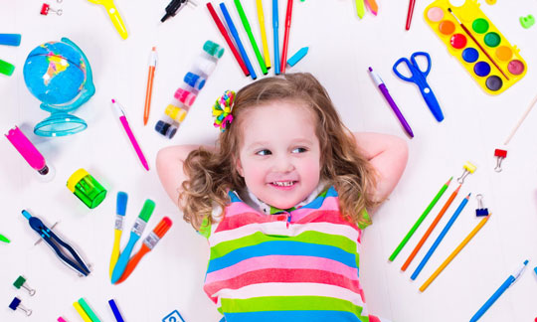
5 ) پژوهش های متعددی نشان دادند ، نوع رنگی که کودکان انتخاب می کنند نه تنها در رفتار آنها نقش دارد ، بلکه بیانگر بسیاری از ویژگی های شخصیتی آنها می باشد
.

Slide 59
مثلا پژوهش های مختلف نشان داد ( دادستان ، 1383) قرار دادن آزمودنی ها در محوطه ای به رنگ قرمز تند ، موجب تسریع ضربان قلب ، تنفس و افزایش فشار خون می شود.
به عبارت دیگر ، رنگ قرمز تاثیر برانگیزاننده ای بر سیستم عصبی دارد و بالعکس.
انجام همین آزمایش با رنگ آبی به تقلیل تنش و کند شدن ضربان قلب و تنفس انجامیده است.
به طور کلی آبی دارای اثری آرام بخش می باشد.

Slide 60
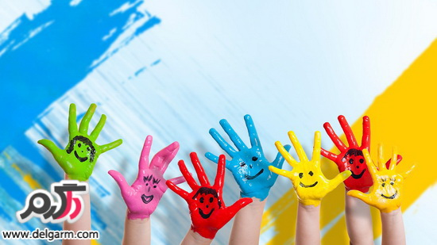
هر رنگ دارای یک محتوای عاطفی و هیجانی است که در زیر سعی شده ، حالت های عاطفی و هیجانی برخی از رنگ ها به اختصار توضیح داده شود.

Slide 61
رنگ قرمز : این رنگ از یک سو معرف نیرومندی تمایلات و غرایز است و از سوی دیگرخشم و پرخاشگری را نشان می دهد.افراط در استفاده از این رنگ به معنای تحریک پذیری بیشتر می باشد.
کلا رنگ قرمز هیجان پذیری ، شیفتگی ، شهامت ، عشق ، خشونت و فعالیت در کارهای هیجانی را نشان می دهد.

Slide 62

رنگ آبی : مبین صلح ، آرامش ، سکون و در حد افراطی معرف فعل پذیری و تسلیم می باشد .
به طور کلی رنگ آبی بیانگر ملایمت ، آرامش ، مهربانی ، حقیقت جویی ، سردی ، تعقل نگری و خلوص می باشد .

Slide 63
رنگ قهوه ای :
معرف اجبار ، وقفه ، خلق محزون و جدی می باشد استفاده افراطی از این رنگ در کودکان ، بیانگر این واقعیت است که کودکان در مرحله مقعدی مشکلاتی در رابطه نظافت داشته اند .

Slide 64
رنگ صورتی :
معرف صلح ، تعادل و توازن می باشد

Slide 65
رنگ زرد :
نماینگرنور ، شادی و خوشبختی است.
استفاده افراطی این رنگ به معنای نیاز به آزاد سازی تنش های درونی فرد می باشد.
کلا رنگ زرد معرف شادی ، تعقل ، برتری و حسی نگری می باشد.
.

Slide 66
رنگ سیاه :
استفاده مفرط از آن مبین غمگینی و ناامیدی است .
به کار گیری محدود آن و کشیدن لکه های سیاه ، نشان دهنده اضطراب است .
به طور کلی رنگ سیاه در برگیرنده نفی ، مرگ ، اضطراب ،ناامیدی و گناه کاری است.

Slide 67
رنگ سبز :
این رنگ با جنبه های مختلف شخصیت به خصوص با حفظ حرمت خود ، نیاز به جلب توجه و میل به محبوبیت مرتبط است .
این رنگ از یک سو بیانگر گرایش به مبادله و ارتباط را نشان می دهد و از سوی دیگر معرف اراده در سطح عمل، پایداری ، سرسختی و گاهی نیز مبین بازخوردهای مقاومت و مخالف جویی می باشد.
در واقع رنگ سبز ،بیانگر امید ، استراحت ، تلخی ، خشم، شورش و جنب و جوش است .

Slide 68
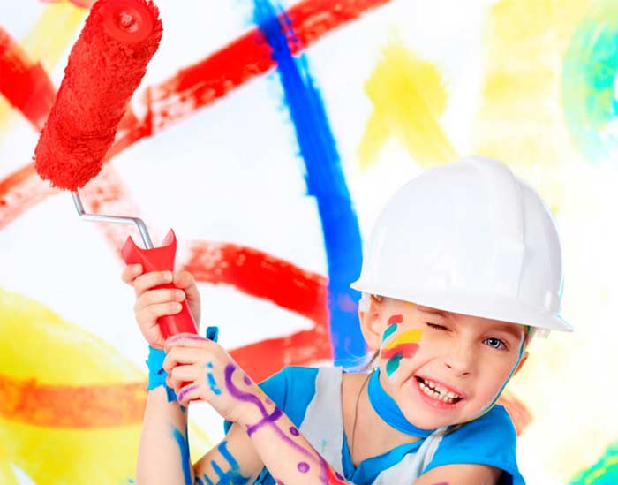
همخوانی پاره ای از رنگ با یکدیگر واجد معانی مشخص است :
قرمز و سیاه مبین خشونت و اضطراب است.
زرد و قرمز معرف اجتماع خواهی است.
قرمز و سبز نشان دهنده دو سو گرایی خشم می باشد.

Slide 69
در کل باید گفت ، گرچه براساس تفسیر رنگ ها می توان به اطلاعات پر اهمیتی دست یافت اما امکان تفسیر نظامدارآن وجود ندارد و تنها با در نظر گرفتن مجموعه نقاشی و با توجه به ترسیم های متوالی و همچنین سن و فرهنگ آزمودنی است که می توان به معنای واقعی رنگ ها دست یافت .
به عنوان مثال :
استفاده افراطی این رنگ ها در چندین نقاشی متوالی و پی در پی در یک کودک می تواند بیانگر مسئله ای باشد که درمانگر باید بدان توجه ویژه ای داشته باشد.

Slide 70
شواهد ارزنده سازی در نقاشی کودکان :
1) کودکان شخص دوست داشتنی خود را یا به عبارت دیگر شخص ارزنده سازی شده خود را نخستین فرد در نقاشی خود ترسیم می نمایند.
معمولا این شخص یکی از والدین کودک است.اما اگر نخستین شخص ترسیم شده یک کودک باشد ، منظور این است که آزمودنی جاه طلبی های خود را در این شخص متبلور کرده است .
جنس و نقش وی را برتر تلقی کرده و در عمق وجودش ، خواستار آن است که جای وی را اشغال کند.
اگر کودک در وهله نخست خود را ترسیم کند ، نشانه گرایش به خود دوستداری می باشد . چنین گرایشی غالبا از ناتوانی و عدم امکان سرمایه گذاری در تصاویر والدین بوده است.

Slide 71
2) کودکان شخص ارزنده سازی شده را با در نظر گرفتن نسبت ها ، بلند قامت تر از اشخاص دیگر، با دقت تر و کاملتر ترسیم می نمایند.
3)کودکان شخص ارزنده سازی شده را از لحاظ چیزهای افزوده شد مثل تزیین لباس ها ، ترسیم کلاه ، عصا ، چتر ، کیف و کیف دستی غنی تر از دیگران ترسیم می نمایند.

Slide 72
4) شخص ارزنده سازی شده ،غالبا کانون توجه اشخاص دیگر نقاشی است .یعنی همه نگاه ها به سوی وی معطوف است.
5) اگر در خلال مصاحبه از کودکان سوال گردد ، نظر خود را درباره شخص ارزنده سازی شده توضیح دهد ، بیشتر از افراد دیگری که در نقاشی کشیده درباره وی توضیح می دهد و دوست دارد با این اشخاص همانند سازی کند.

Slide 73
6 ) ارزنده سازی و نا ارزنده سازی در نقاشی خانواده
کرمن به نقل : از منصور و دادستان ( 1379 ) ارزنده سازی و ناارزنده سازی را بدین گونه تعریف نموده است.
منظور از ارزنده سازی غالبا شخصی است که کودک به وی گرایش های مثبت ، احساسات تحسین آمیز دارد و او را مهمتر از همه می داند.
اما نا ارزنده سازی غالبا شامل کسی است که کودک به وی گرایش منفی ، احساسات تحقیر آمیز یا کینه توزانه ای دارد و سعی می کند که در نقاشی خود بدان توجه نداشته باشد یا کمتر به او توجه نماید.

Slide 74
شواهد ناارزنده سازی درنقاشی کودکان :
همانطوری که قبلا بدان اشاره شد ،ناارزنده سازی یعنی کودک احساسات منفی و خشم آلودی نسبت به وی دارند و مایل به ترسیم نقاشی او نیستند.
این گونه افراد معمولا برادران یا خواهران می باشند .

Slide 75
علایم ناارزنده سازی شده در ترسیم نقاشی عبارتند از :
1) کودکان شخص ناارزنده سازی شده را با در نظر گرفتن همه نسبت ها مثلا سن ، قد ،کوچکتر از دیگران، ترسیم می کنند.

Slide 76
علایم ناارزنده سازی شده در ترسیم نقاشی عبارتند از :
2)کودکان شخص ناارزنده سازی شده را در آخرین مکان و غالبا کنار صفحه کاغذ قرار می دهند ، مثل اینکه از اول قصد نداشتند او را ترسیم نمایند.
3)کودکان شخص ارزنده سازی شده را جدااز دیگران و در
سطحی پایین تر از بقیه ترسیم می نمایند.
4)کودکان شخص ناارزنده سازی شده را به خوبی دیگران ترسیم نمی کنند به عبارت دیگر جزییات صورت ، بازوان و گاها پاها ،در این گونه افراد حذف می شوند.

Slide 77
علایم ناارزنده سازی شده در ترسیم نقاشی عبارتند از :
5) کودکان نام شخص ناارزنده سازی شده را ذکر نمی کنند یا در بالای آن، نام او را نمی نویسند.
در حالی که نام همه اشخاص دیگری را که ترسیم نموده اند ، در بالای آن می نویسند.
6)چنانچه در مورد شخص ناارزنده سازی شده ،توضیحات بیشتری خواسته شود، کمتر درباره آن توضیح می دهند .
از توضیح دادن درباره وی اجتناب و فرار می کنند و دوست ندارند با این شخص همانندسازی کنند.

Slide 78
با آزمون های فرافکنی نظیر رورشاخ و تی ای تی می توان به انگیزه های درونی ،نهفته ،ناهشیار ، ناآشکار آن ها دست یافت.
به عبارت دیگر نقاشی کودکان زبان گویا درونی آنها می باشد و روان شناس می تواند نه تنها به عنوان ابزار مهم در جمع آوری اطلاعات از آن استفاده نماید بلکه می تواند به عنوان آغازگر جریان مصاحبه با کودک ازآن سود جوید.

Slide 79
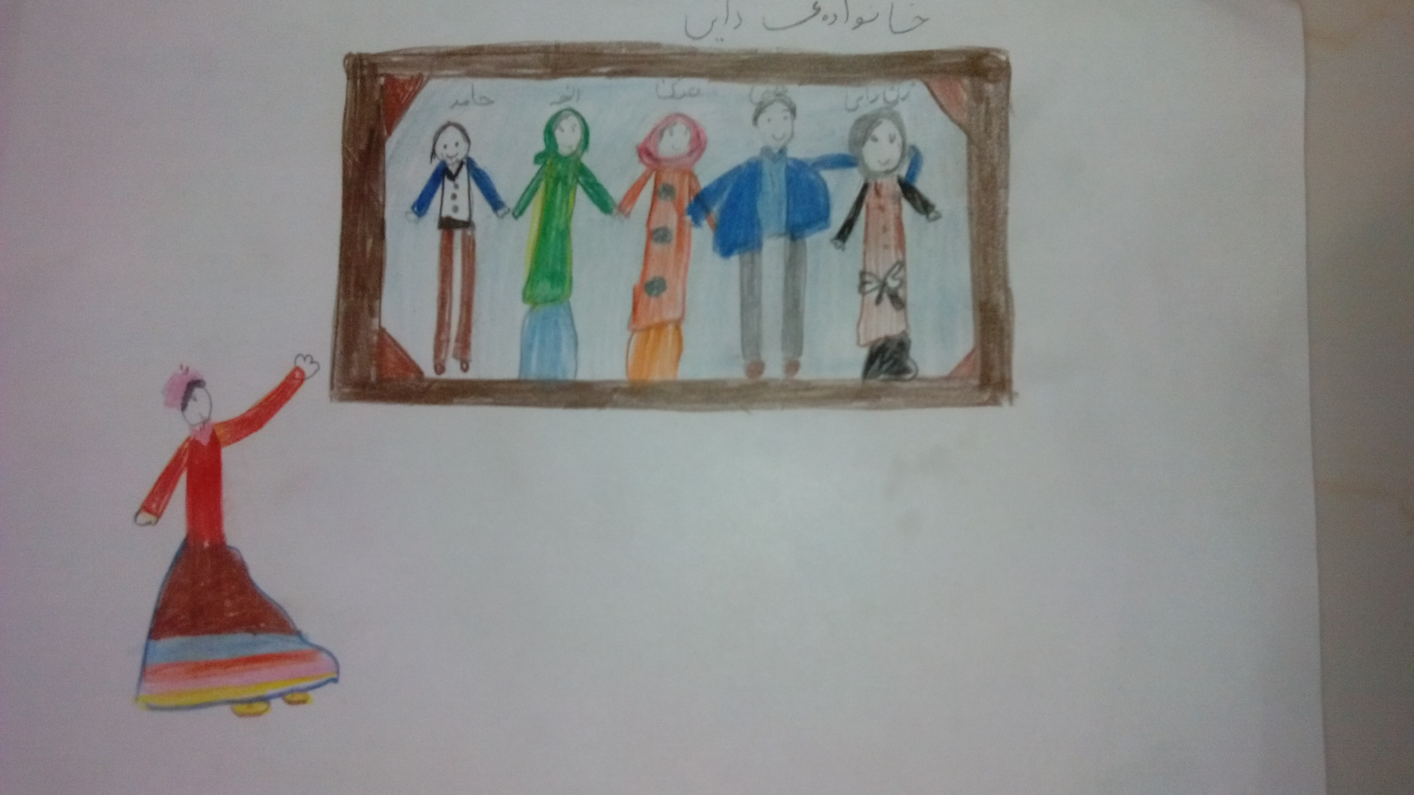
.

Slide 80
با تشکر از حسن توجه شما عزیزان

